Slide 1
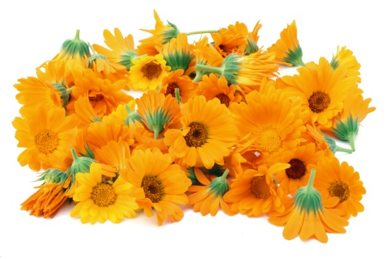
NEVEN
NINA SLUKAN, 8.b

Slide 2
LJEKOVITA SVOJSTVA:
čajna mješavina→probavni trakt
( upala slijepog crijeva,normalizira rad jetre )
- pročišćava krvne žile
-smanjuje kolesterol

Slide 3
- specifičnog mirisa
- snižava krvni tlak,relaksira krvne žile
- pomaže kod angine
- smanjuje astmatičke napadaje

Slide 4
- Pojačava izlučivanje mokraće
- smiruje gastritis
-protiv proširenih vena
- smiruje kronične bolove u želucu

Slide 5
- poboljšava vid
- blagotvorno djeluje na oko i kožu
-antivirusno djelovanje
- protiv visoke temperature, groznice

Slide 6
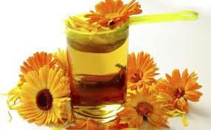
Sadrži:
značajnu količinu flavonoida → protuupalno
tanin, kartenoid → narančasti cvjetovi
organske kiseline

Slide 7
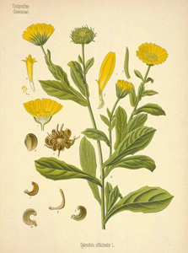
RASPROSTRANJIVANJE
-razmnožava se sjemenom
-raste od svibnja do studenog
-u liječenju se koristi cvijet
-nevenov sok → promjene na koži

Slide 8
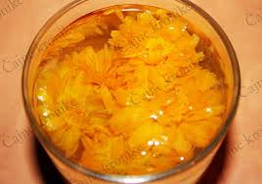
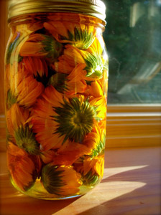
NEVENOVO ULJE
-protiv rana ,lišajeva ,opekotina ,gnojnih čireva, gljivičnih oboljenja kože
-RECEPT: -ubiraju se suhi cvjetovi -prosušiti ih u papiru -stavimo u suhu posudu -ulijemo bučino ili maslinovo ulje

Slide 9
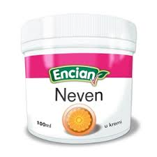
NEVENOVA MAST
-protiv opeklina, nazeba
-za osjetljivu kožu
-RECEPT: -6 žlica domaće masti
-40 cvjetova nevena
-prstohvat kamilice
-10 – 15 g pčelinjeg voska

Slide 10
Literatura:
http://hr.wikipedia.org/wiki/Neven
HVALA NA PAŽNJI

